Slide 1
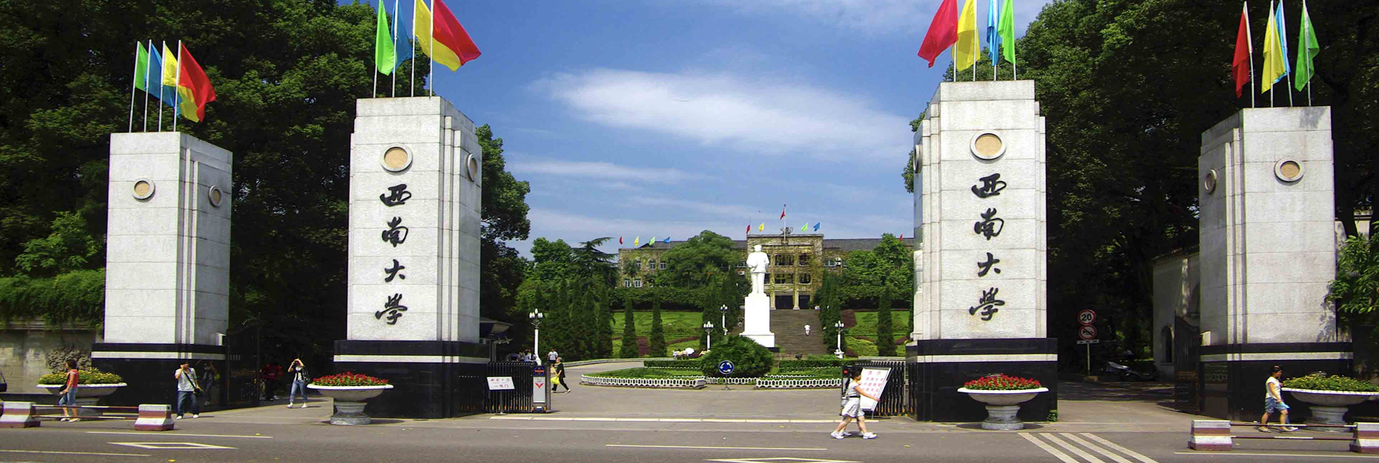
算法课程实践题目
张里博
2021.9.19

Slide 2
题目1-1
例2.1 芯片测试（第2章分治算法）
输入：n 片芯片，好芯片至少比坏芯片多1片.
问题：使用蛮力算法，从中挑出1片好芯片.
要求：1.讲明算法的设计过程；
2.写出规范的算法伪码；
3.分析算法的时间复杂度。

Slide 3
题目2-1
课后作业2.6
（第2章 分治策略）
要求：1.说明算法的设计思想；
2.讲明最坏情况下的时间复杂度；
3.写出规范的算法伪码。

Slide 4
题目2-2
课后作业2.7题(2)、(3)
（第2章 分治策略）
要求：1.说明算法的设计思想；
2.证明算法的正确性；
3.写出规范的算法伪码。

Slide 5
题目3-1
Floyd算法
（利用动态规划求解最短路径一种方法，教材上没有）
要求：1.讲明算法设计过程；
2.写出规范的算法伪码；
3.讲明解的追踪。

Slide 6
题目3-2
最长公共子序列
（第3章 动态规划）
要求：1.讲明公共子序列的定义；
2.讲明算法设计过程；
3.讲明解的追踪。

Slide 7
题目3-3
课后作业3.5
（第3章 动态规划）
要求：1.讲明算法设计过程；
2.写出规范的算法伪码；
3.讲明解的追踪。

Slide 8
题目4-1
最优前缀码
（第4章 贪心算法）
要求：1.讲明最优前缀码问题、权值；
2.讲解Huffman算法，表示在二叉树上；
3.给出算法的正确性证明。

Slide 9
题目4-2
最小生成树
（第4章 贪心算法）
要求：1.讲明Kruskal算法的算法设计过程；
2.写出规范的算法伪码；
3.给出算法的正确性证明。

Slide 10
题目4-3
单源最短路径
（第4章 贪心算法）
要求：1.讲明Dijkstra算法的设计过程；
2.写出规范的算法伪码；
3.给出算法的正确性证明。

Slide 11
题目5-1
P122图着色问题
（第5章 回溯）
要求：1.判断是否满足多米诺性质；
2.给出搜索过程，画出搜索树；
3.讲明对称性的原理；
4.求出最坏情况下的时间复杂度。

Slide 12
题目5-2
P115 0-1背包问题
（方法不限）
要求：1.判断是否满足多米诺性质；
2.给出搜索过程，画出搜索树；
3.求出最坏情况下的时间复杂度。

Slide 13
题目5-3
P121装载问题
（第5章 回溯）
要求：1.判断是否满足多米诺性质；
2.给出搜索过程，画出搜索树；
3.写出规范的算法伪码；
4.求出最坏情况下的时间复杂度。

